Slide 1
Создание виртуальной доски на Padlet, наполнение ее материалами
Методического семинара
«Дистанционные технологии обучения: риски и их преодоления»
Предметная область «Химия»
Шабалина Александра Николаевна, руководитель ГМО учителей химии г. Челябинска, учитель химии, МБОУ «Гимназия №48 г. Челябинска»

Slide 2
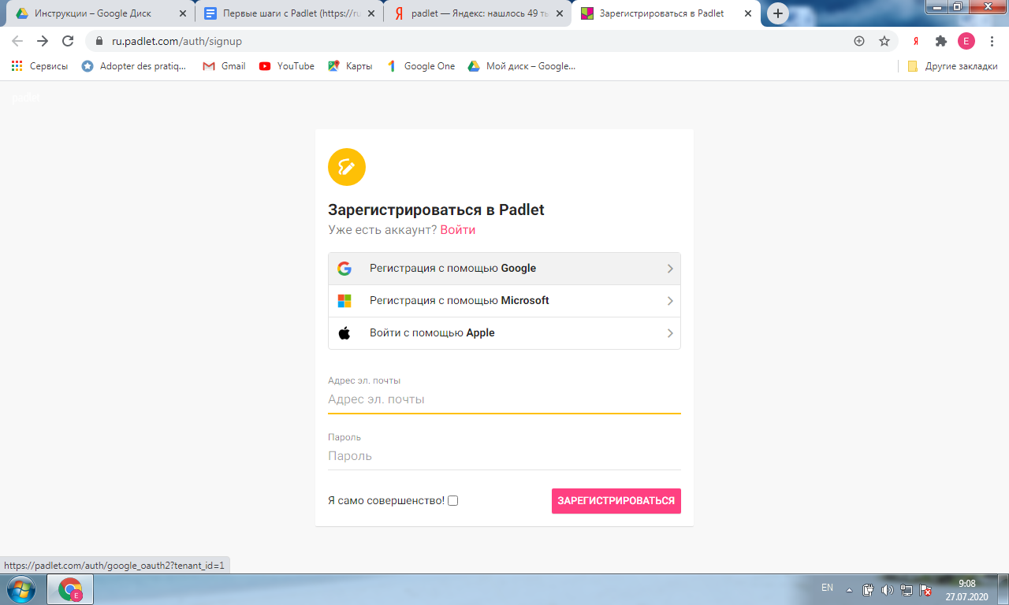
Первые шаги с Padlet (https://ru.padlet.com/ )

Slide 3
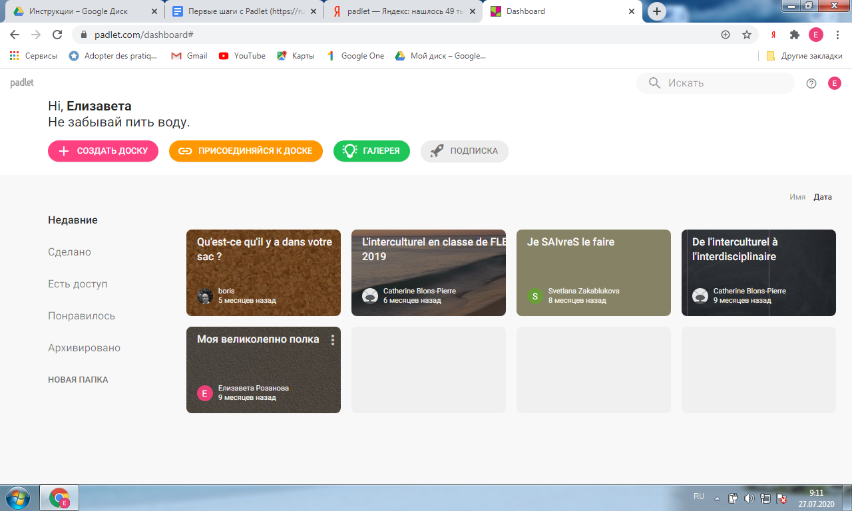
Вы перешли на стартовую страницу сайта. Кликнув на вкладку “Создать доску”, вы можете создать виртуальную “стену”, куда у вас или ваших коллег/обучающихся будет возможность размещать документы, ссылки, мультимедиа.

Slide 4
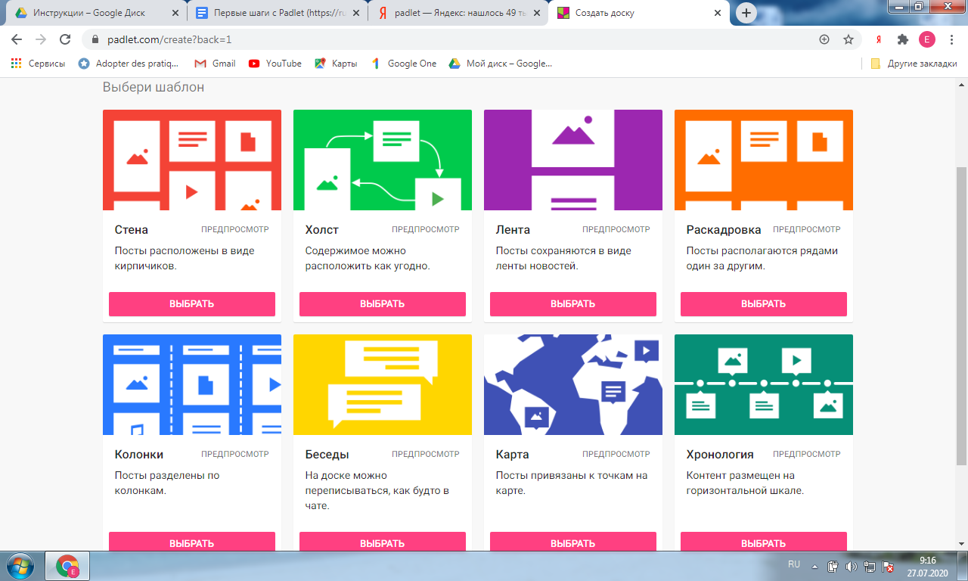
Перейдя по этой вкладке у вас откроется окно с разными шаблонами виртуальных досок - падлетов. Они представлены с описанием, чтобы помочь вам выбрать нужный. Для примера рассмотрим шаблон “Колонки”.

Slide 5
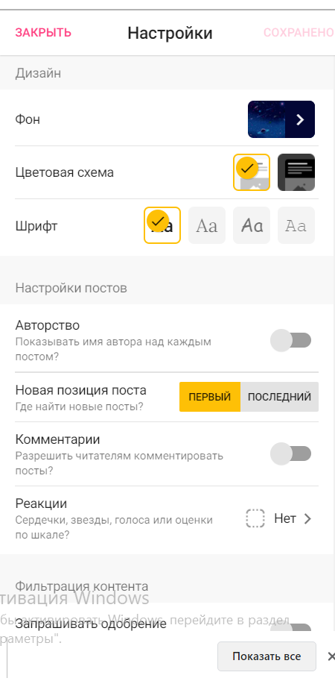
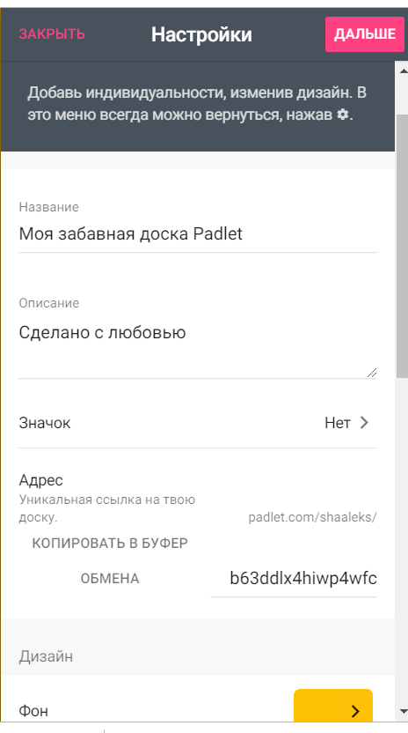
На экране справа отобразится меню (основные настройки вашей виртуальной доски).
Озаглавьте ваш падлет.
Напишите краткое описание этой стены.
Выберите фон для неё.
Как завершите работу с настройками, кликните “Дальше” в верхнем правом углу экрана.

Slide 6
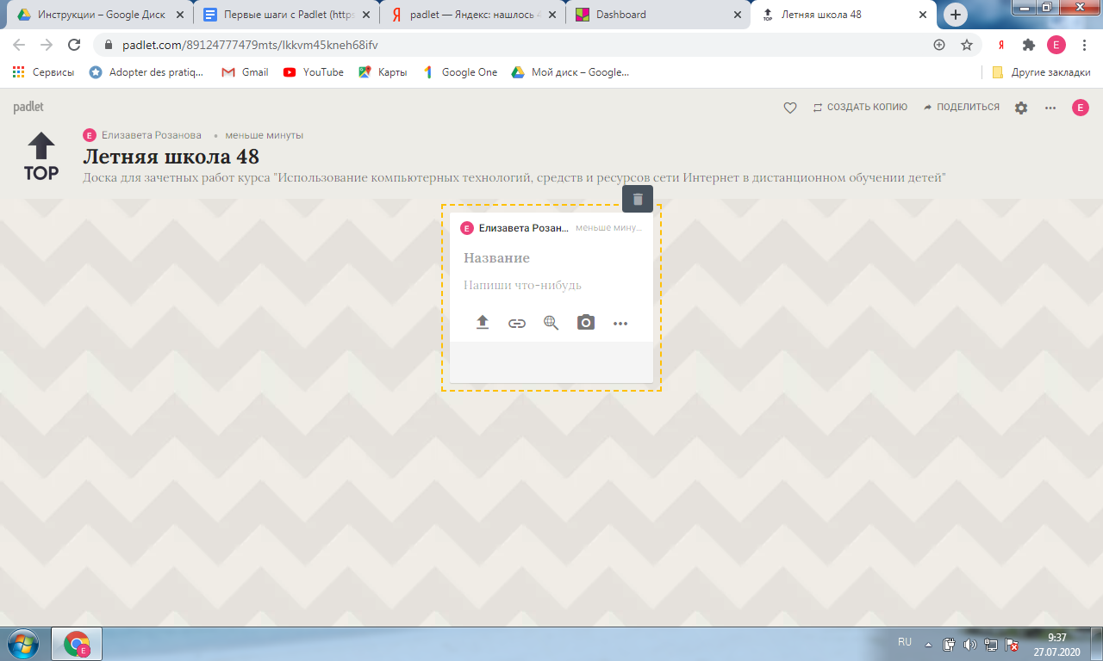
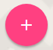
Доска создана, пора выкладывать материалы.
Для этого кликните дважды по стене или на
в нижнем правом углу

Slide 7
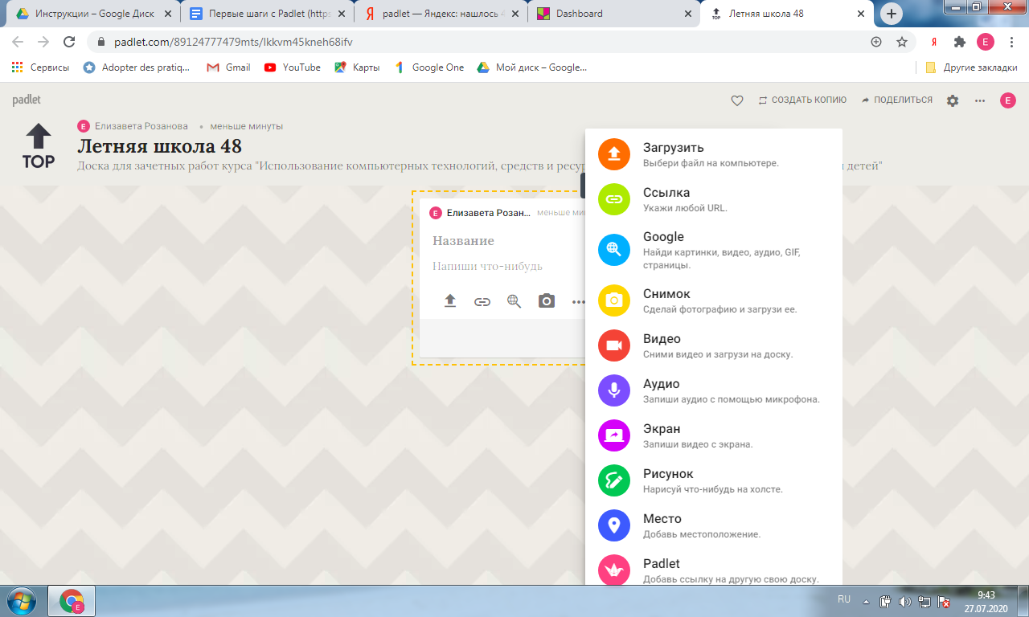
Вы можете писать текст\комментарий, загружать документы (word, pdf, jpeg ...), публиковать ссылки и др.
Нажмите на эту иконку, чтобы увидеть больше возможностей падлет.

Slide 8
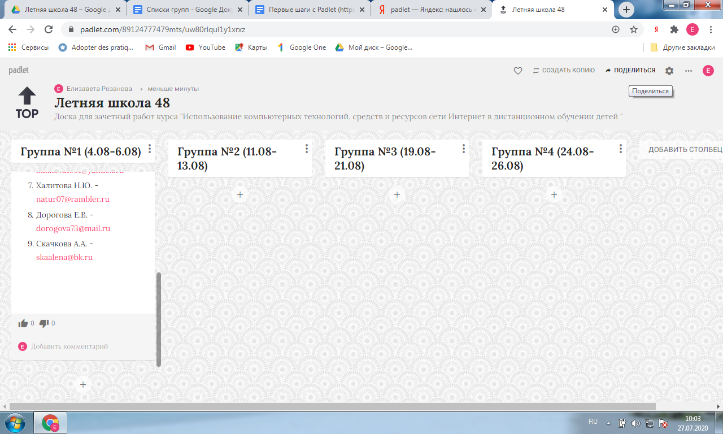
Когда ваша виртуальная доска создана и наполнена материалами, необходимо определить параметры обмена с другими пользователями. Кликните на кнопку “Поделиться” в верхнем правом углу.

Slide 9
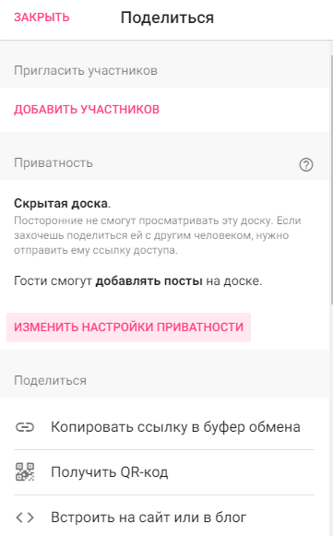
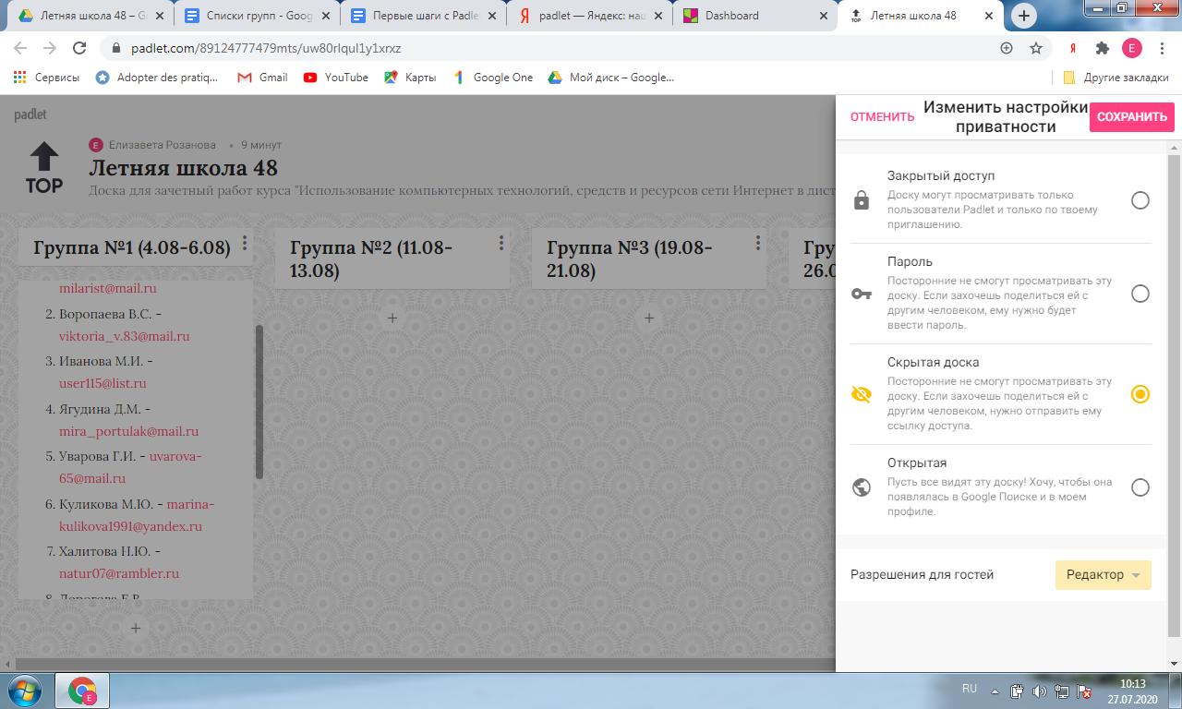
Затем в открытом окне найдите строку “Изменить настройки приватности”

Slide 10
Затем решите, ваша доска будет открытой или с закрытым доступом, а также выберите разрешения для гостей: читатель, редактор, соавтор.

Slide 11
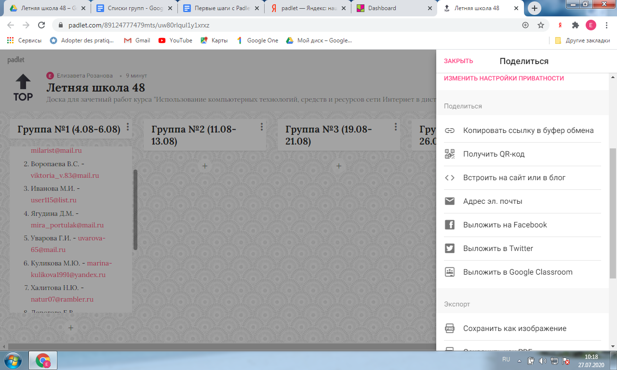
Наконец кликните на “Копировать ссылку в буфер обмена”, чтобы ей поделиться с другими пользователями. Это же вы можете сделать, сгенерировав QR code.

Slide 12
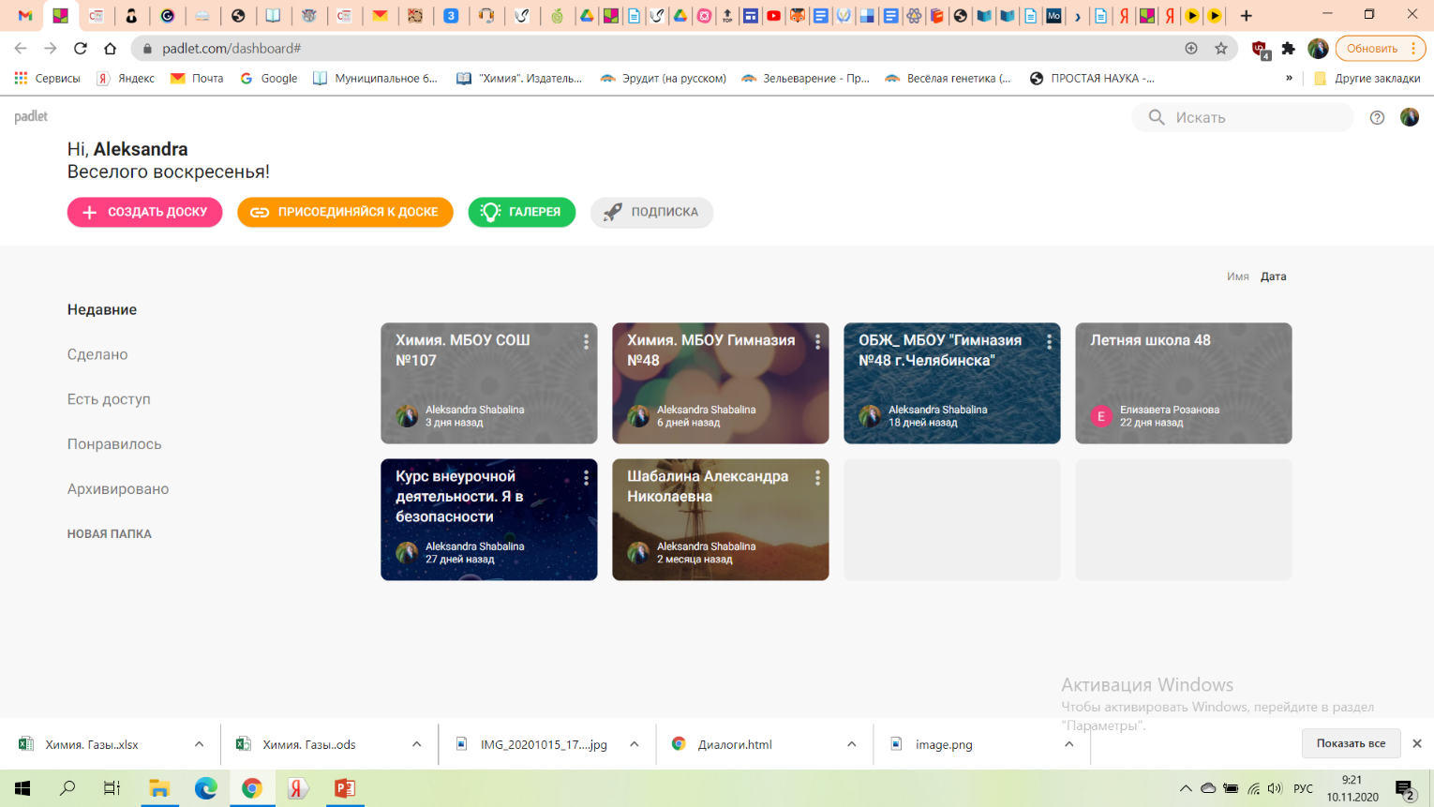
https://padlet.com/shaaleks/wob2mmbn0155ruf

Slide 13
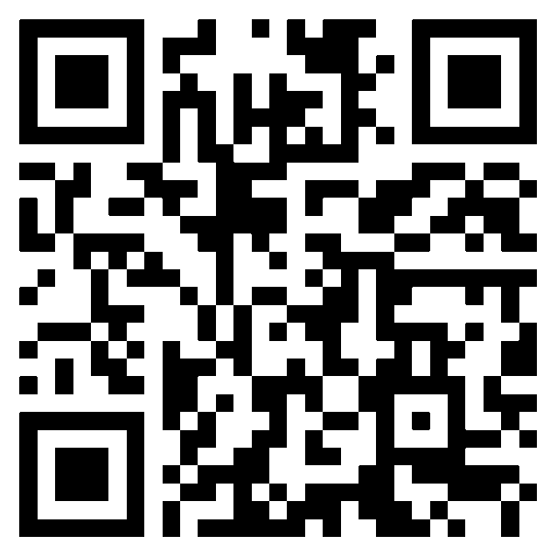
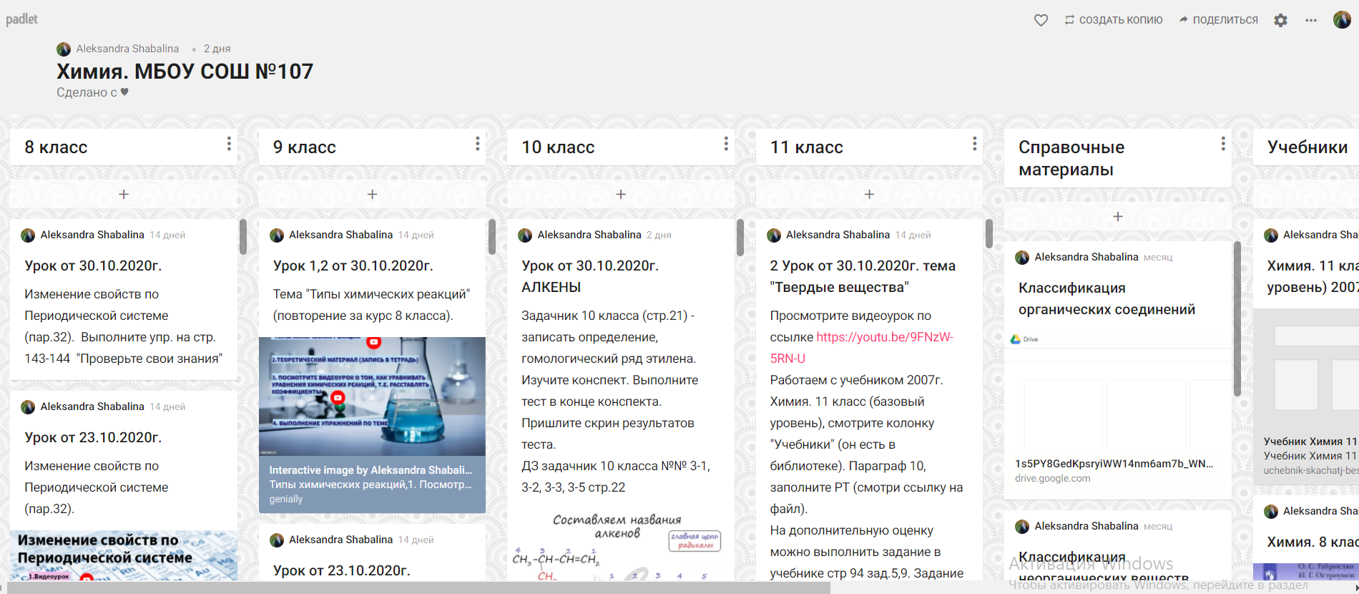
Виртуальная доска.
Химия. МБОУ СОШ №107
Ссылка
QR code
https://padlet.com/shaaleks/jhlfmzcphxihqlrl

Slide 14
НО!
Сервис бесплатный, но ограничение на создание виртуальной доски (всего 5)
Сервис платный, нет ограничений.
Если в GOOGL вы создаете еще один аккаунт, то вам будет доступно создание 1+4, из них при регистрации одна доска создается автоматически и 4 можно создать дополнительно.
Если вы создали виртуальную доску и случайно\целенаправленно удалили, то она тоже идет в счет.

Slide 15
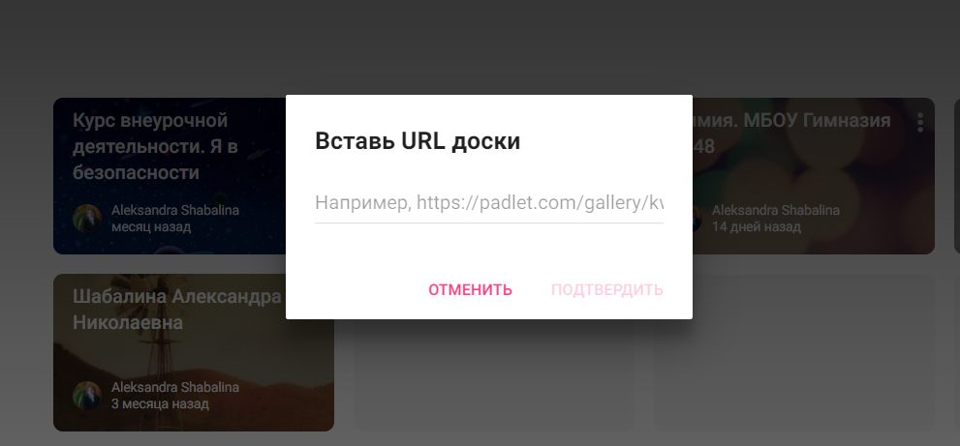
Можно присоединиться к доске

Slide 16
СПАСИБО
ЗА ВНИМАНИЕ

